Slide 1
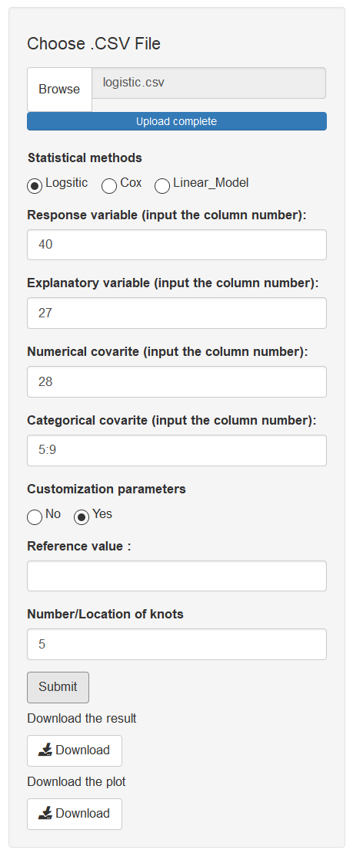
界面介绍
限制性立方样条
导入数据
选择模型
因变量列数
自变量列数
数值型协变量列数
分类型协变量列数
自定义参数
参考值
截点数/截点位置
点击查看结果
下载结果
下载RCS图片

